Slide 1

Facultad Ciencias de la Ingeniería, Carrera Software
ARQUITECTURAS DE SOFTWARE
Docente: Josué Guevara

Slide 2
EL GRAN VALOR ¿Funcionalidad o Arquitectura?

Slide 3
Actividad lluvia de Ideas
Tema: ¿Qué se necesita tener en cuenta al desear construir un edificio sólido?

Slide 4

“No se necesita una gran cantidad de conocimientos y habilidades para hacer funcional un programa.” [Clean Arquitecture, 2018]

Slide 5

Hoy en día en común ver niños, hombres y mujeres iniciando un negocio con pocas líneas de código.
Desarrolladores empleando su mayor esfuerzo en dar seguimiento a los problemas del software y documentarlos para que funcionen.
Los códigos que se producen pueden no ser atractivos, pero tienen funcionalidad.

Slide 6
¿Qué es diseño y arquitectura en el desarrollo de Software?
El objetivo de la arquitectura de software es minimizar los recursos humanos para construir y mantener el software requerido.
Para medir el diseño, requerimos analizar el esfuerzo de mantener el software.

Slide 7
“La única manera de ir rápido, es hacerlo bien.” [Clean Arquitecture, 2018]

Slide 8
Si tenemos un programa que funciona perfectamente pero es imposible de cambiar, entonces No funcionará cuando los requisitos cambien y no podremos hacerlo funcionar. Por lo tanto el programa quedará inútil.
Si tenemos un programa que no funciona pero que es fácil de cambiar, entonces podemos hacer que funcione y mantenerlo funcionando a medida que cambien los requisitos. Por lo tanto el programa seguirá siendo continuamente útil.

Slide 9
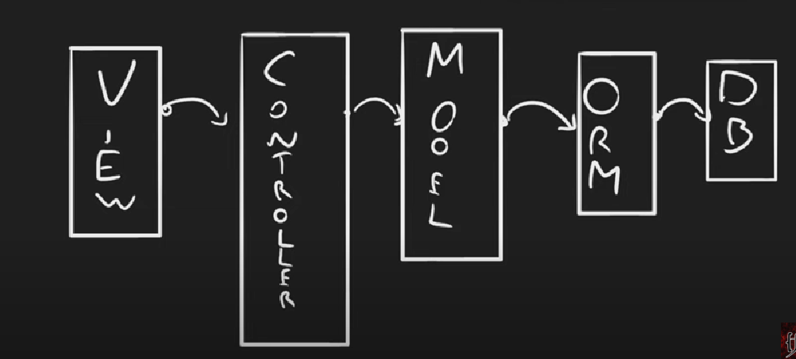
¿Qué es la arquitectura de software?

Slide 10
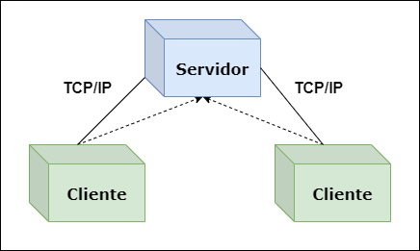
Patrones de arquitectura de software
Patrón cliente-servidor
El patrón cliente servidor es muy usado sobre todo en el diseño de webs y servicios online, y se basa en el concepto de la existencia de un servidor (que proporciona el servicio) y una serie de clientes, que piden al servidor y reciben una respuesta del mismo.

Slide 11
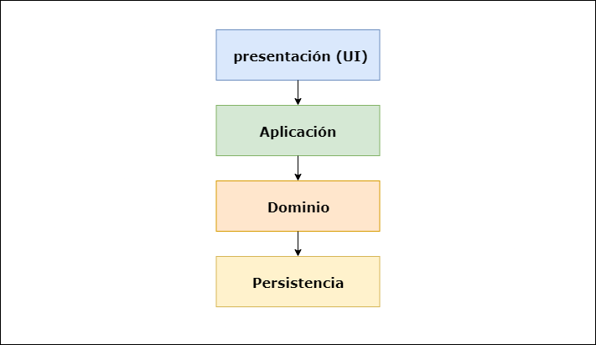
Patrón de capas
En este patrón se subdivide la estructura del programa en un número de capas que representan una subtarea, cada una perteneciendo a un nivel de abstracción diferente. Cada capa está diseñada para proporcionar un servicio a la siguiente capa de mayor nivel. Generalmente se utilizan las siguientes capas:

Slide 12
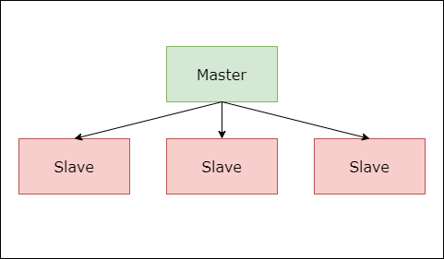
Patrón master-slave
Este patrón consiste en dos grupos, el primero es llamado el maestro (master) y el otro el grupo de esclavos (slaves). Los esclavos realizan la tarea propuesta por el maestro, computan los resultados y los envían de nuevo a este, quien los presenta, almacena o procesa. Esto se realiza así para tener una parte que autoriza y dirige los cálculos necesarios y otras partes que lo procesan de manera agnóstica a estas decisiones.

Slide 13
Patrón modelo-vista-controlador (MVC)
Este famoso patrón, también conocido como patrón MVC, divide una aplicación interactiva en tres partes diferenciadas:
Modelo: Contiene la funcionalidad central y los datos.
Vista: Decide que información mostrar y cómo mostrarla.
Controlador: Es quien responde a las peticiones, decide que vista usar y si es necesaria manejar información accede al modelo.
Este patrón es muy popular en el desarrollo de aplicaciones web, tanto en el caso de la parte back-end y el front-end.

Slide 14
Aspectos Claves – Trade-off
Rendimiento: Tiempo de respuesta del sistema y manejo de carga.
Escalabilidad: Capacidad del sistema para manejar el aumento de carga de trabajo.
Reusabilidad: Capacidad de usar componentes de software en diferentes sistemas o en diferentes contextos dentro del mismo sistema.
Mantenibilidad: Facilidad con la que el software puede ser modificado para corregir defectos, mejorar su desempeño o adaptarse a cambios del entorno.

Slide 15
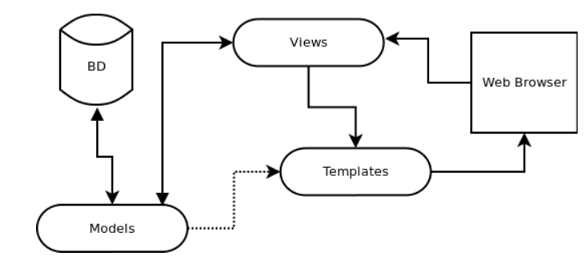
Django – Patrón Modelo - Vista- Template (MVT)

Slide 16
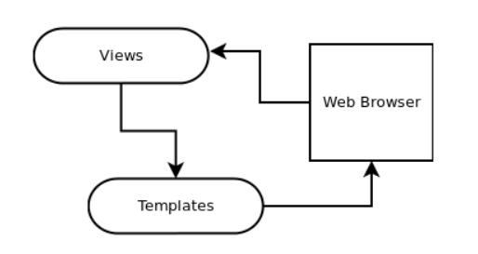
Patrón modelo-vista-controlador (MVT)
Modelo: Contiene la funcionalidad central y los datos.
Vista: Enlace entre el modelo y el template.
Template: Decide como será mostrada la información.
El controlador en lo práctico es todo el entorno Django.

Slide 17
Características Claves – Aplicación MVT
Alta cohesión: Cada servicio se centra en una sola capacidad o función de negocio.
Baja dependencia: Los servicios son independientes entre sí, lo que minimiza las dependencias cruzadas.
Escalabilidad: Pueden ser escalados de manera independiente, lo que permite optimizar recursos específicamente para las funciones que requieren más capacidad.
Desarrollo descentralizado: Diferentes equipos pueden desarrollar, desplegar y escalar sus servicios de forma independiente.
Tolerancia a fallos: Un fallo en un servicio no necesariamente afecta a los demás.

Slide 18
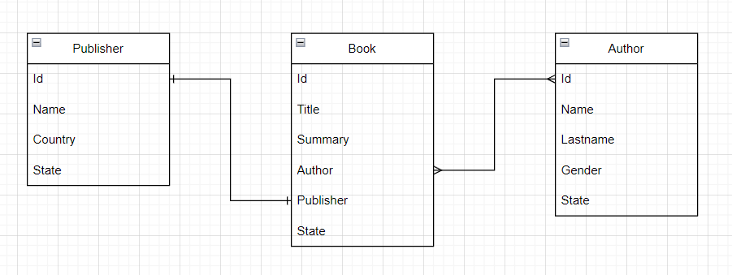
Aplicación Patrón MVT – Gestión de Biblioteca.

Slide 19
gitlab
https://gitlab.com/gysecomp/arquitectura.git

Slide 20
Tendencias Futuras en Arquitectura de Software
Las tendencias emergentes como la inteligencia artificial (IA), la computación en el borde (edge computing), y el Internet de las Cosas (IoT) están remodelando las prácticas arquitectónicas, presentando nuevas oportunidades y desafíos.
Estas tecnologías influyen en cómo los sistemas son diseñados, desplegados y mantenidos, y requieren que los arquitectos adopten enfoques más dinámicos y flexibles.

Slide 21
Arquitectura impulsada por IA
Sistemas de recomendación.
Optimización Operativa
Concepto en el borde (Edge Computing)
Vehículos autónomos
Manufactura Inteligente
Internet de las Cosas (IoT)

Slide 22
Impacto en las prácticas Arquitectónicas
Descentralización: Movimiento hacia arquitecturas más distribuidas y descentralizadas, como en el caso de edge computing y IoT.
Escalabilidad y Flexibilidad: Necesidad de sistemas que puedan escalar de manera eficiente y ser flexibles para adaptarse a cambios rápidos, como los impulsados por algoritmos de IA.
Seguridad y Privacidad: Con más dispositivos conectados y una mayor recolección de datos, la seguridad y la privacidad se vuelven aún más críticas.
Interoperabilidad: Los sistemas deben ser capaces de integrarse y comunicarse efectivamente entre diferentes plataformas y tecnologías.

Slide 23


